Slide 1
Что такое налоги и зачем их платить 11 класс
Проект выполнили:
Руф Ю.А. МБОУ Ненинская СОШ им. Героя РФ Лайса А.В.,
Субботина Т.В.МКОУ «Крестьянская СОШ»,
Конкин И.И. МКОУ Тогульская СОШ,
Губанова Е.А. МБОУ «Целинная СОШ».,
Багринцева Н.В. МБОУ «Лицей №101» г. Барнаул,
Воронина Е.Г. МБОУ СОШ №3 г. Новоалтайска,
Мелихов В.А. МБОУ СОШ №84.

Slide 2
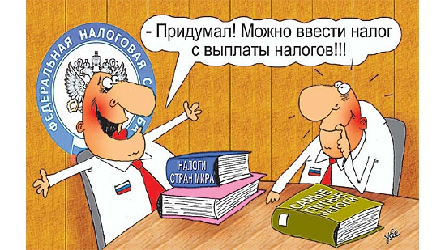
Цель занятия:
Создать условия для формирования представлений о налогах, способствовать формированию положительной позиции к законодательству РФ в области налогообложения.

Slide 3
Задачи занятия:
Образовательные:
Способствовать усвоению материала и специальной терминологии учащимися , систематизация, закрепления и повторение полученных знаний (для подготовки к ЕГЭ).
Развивающие:
Способствовать развитию речи учащихся, овладению основными способами мыслительной деятельности учащихся (учить анализировать, выделять главное, сравнивать, строить аналогии, обобщать и систематизировать, доказывать и опровергать, определять и объяснять понятия, ставить и разрешать проблемы), формированию и развитию познавательного интереса к предмету, формированию и развитию самостоятельности учащихся.
Воспитательные:
Способствовать формированию и развитию у школьников налоговой грамотность, осознанное отношение к законодательству Российской Федерации.

Slide 4
Планируемые образовательные результаты
Предметные | Метапредметные УУД | Личностные УУД
-Научатся: считать сумму заплаченных налогов или сумму, которую необходимо заплатить в качестве налога. | Познавательные: используют знаково-символические средства, в том числе модели и схемы для решения познавательных задач. Умение извлекать информацию из текста. Коммуникативные: аргументируют свою позицию и координируют её с позициями партнёров в сотрудничестве при выработке общего решения в совместной деятельности. Регулятивные: принимают и сохраняют учебную задачу; планируют свои действия в соответствии с поставленной задачей и условиями её реализации, в том числе во внутреннем плане. | Формирование понимания неотвратимости наказания (штрафов) за неуплату налогов и негативное влияние штрафов на семейный бюджет.

Slide 5
Групповая работа
Решение кейс-ситуаций

Slide 6
Что такое налоги и зачем их платить

Slide 7
Знаем | Узнаем | Узнали
 | Учебник с. 134 – 149

Slide 8
Знаем | Узнаем | Узнали
 | История появления налогов
 | Виды налогов
 | Работа с сайтом УФНС

Slide 9
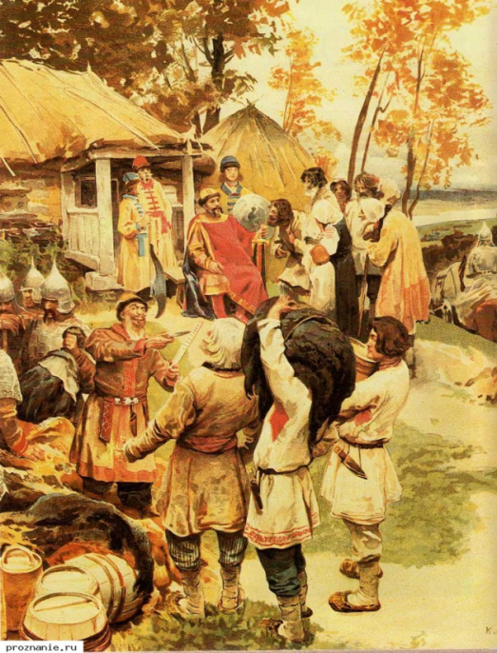
Работа в группах
Группа 1.История налогов.
Определите объект и субъект налогообложения.
Составьте глоссарий по данному вопросу
Представьте графически результаты работы

Slide 10
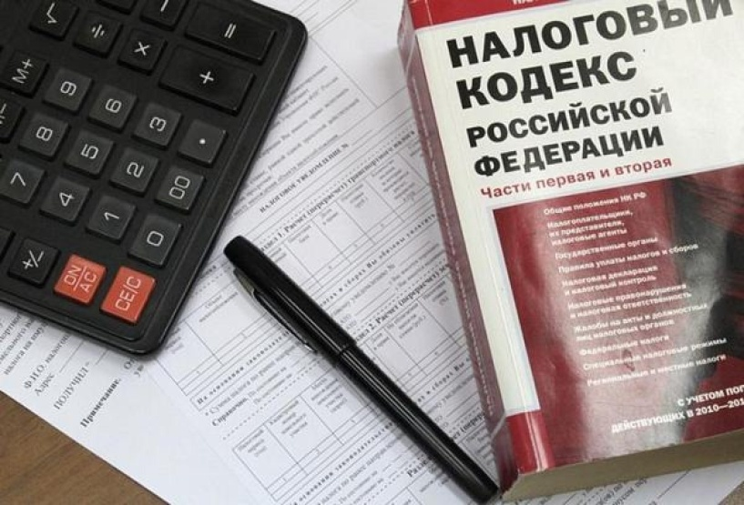
Работа в группах
Группа 2.Виды налогов . НАЛОГОВЫЙ КОДЕКС РОССИЙСКОЙ ФЕДЕРАЦИИ
определите объект и субъект налогообложения
Составьте глоссарий по теме «Виды налогов»
Изобразите ответ графически

Slide 11
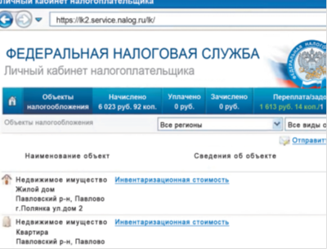
Работа в группах
Группа 3. Личный кабинет налогоплательщика на сайте http://nalog.ru
Определите объекты и субъекты налогообложения
Составьте глоссарий по теме
Составьте алгоритм работы с личным кабинетом. Каково его назначение?

Slide 12
Знаем | Узнаем | Узнали
 | История появления налогов
 | Виды налогов
 | Работа с сайтом УФНС

Slide 13
Домашнее задание по выбору:
1. Вместе с родителями выясните наличие налоговой задолженности у членов семьи.
2. Составите буклет по теме «Налоги».
3. Рассчитайте транспортный налог на автомобиль мечты.

